Slide 1
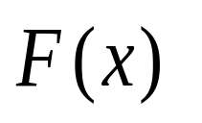
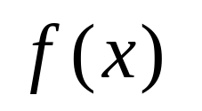

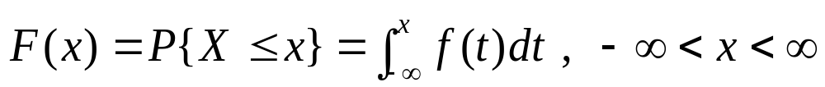
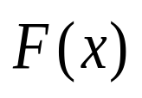

§3 连续型随机变量及其概率密度
一. 连续型随机变量及其概率密度
定义3.1 设随机变量X的分布函数为 ,若存在非负函数 ,使得对任意实数 ,都有
则称X是连续型随机变量, 其中 叫作X的概率密度函数, 简称为概率密度.
说明
(1)连续型的分布函数 在(-∞,+∞)连续.
(2)概率密度 不一定连续,也不唯一.

Slide 2
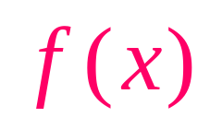
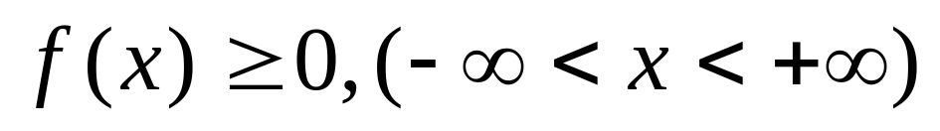
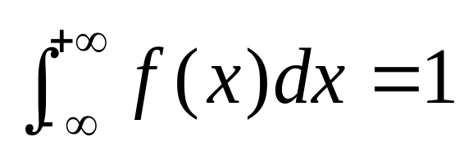
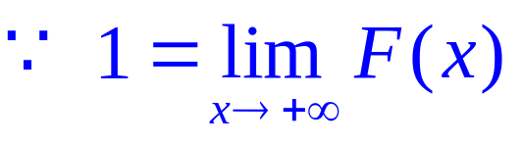
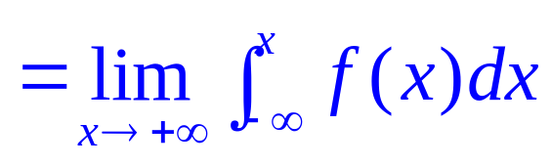
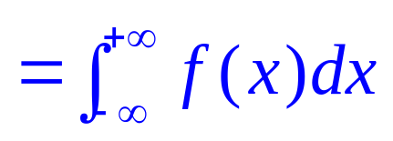




二.概率密度 的性质
性质1
性质2
证
性质2的几何意义：
面积为1
性质1和2是判断一个函数是否是连续型随机变量的概率密度的充要条件

Slide 4
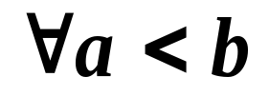
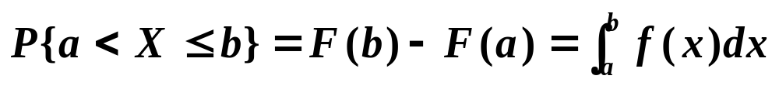
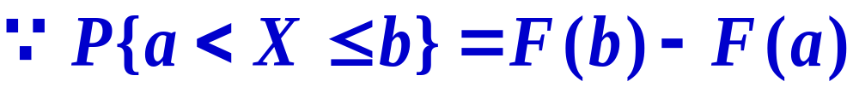
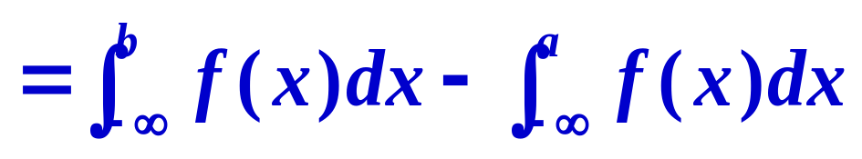
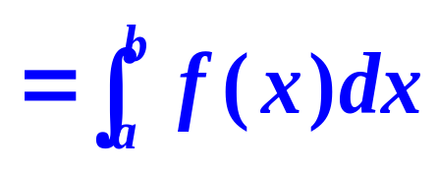

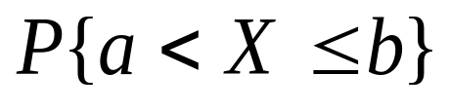


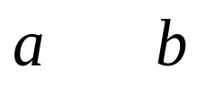

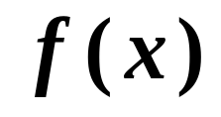
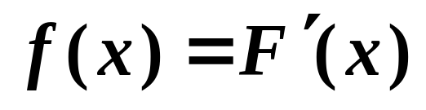
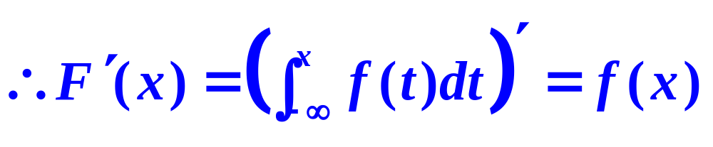
性质3
有
证
=曲边梯形面积
性质4
在 的连续点处，
证
∵F(x)可导,

Slide 5
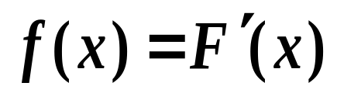
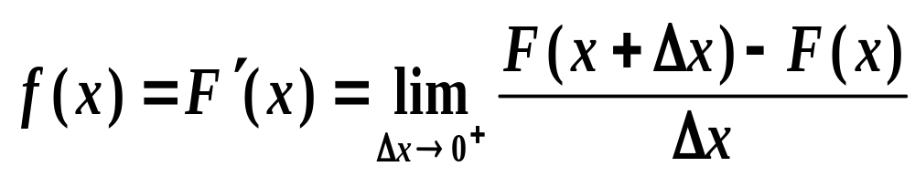
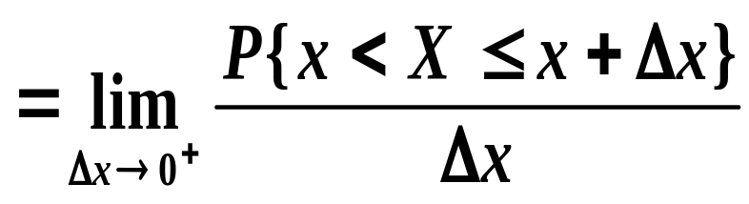
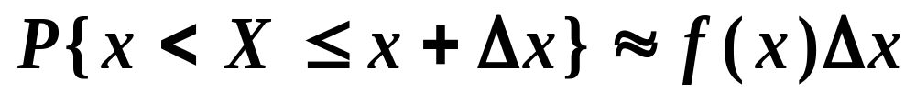

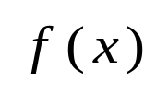



概率密度函数f(x)的含义
设x是f(x)的连续点,由 得
当△x充分小时,有
f (x)不是随机变量Ｘ在点x的概率
f(x)的大小反映了随机变量X在点x附近取值的概率大小.

Slide 6

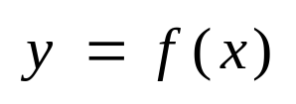






概率密度函数 f (x)在点处x的值越大,则随机变量X落在点x附近的概率就越大，否则X落在点x附近的概率就越小.
所以概率密度函数 f (x)在点处x的值反映了概率在x点附近的密集程度.

Slide 7
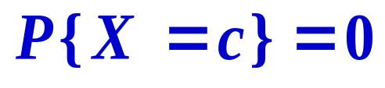
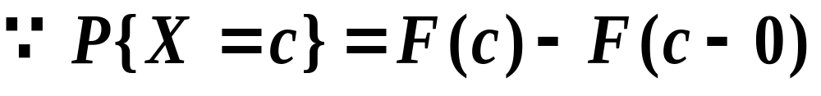
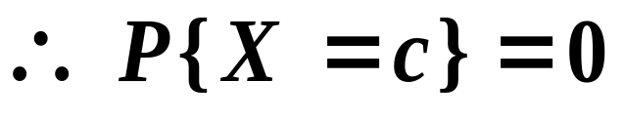
性质5 连续型随机变量X取任意点c的概率
证明
又连续型随机变量分布函数F(x)是连续的,
如果Ｘ为连续型随机变量,虽然P{X=c}=0，
但{X=c}并不一定是不可能事件.
概率为0事件不一定是不可能事件.
同理，概率为1事件不一定是必然事件.

Slide 8
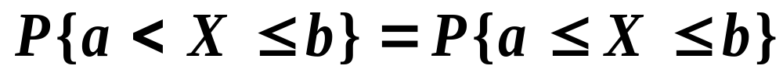
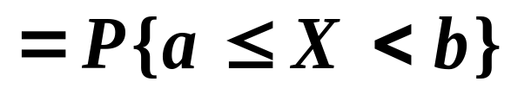
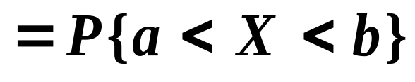
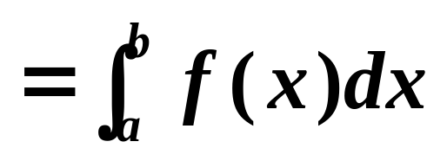
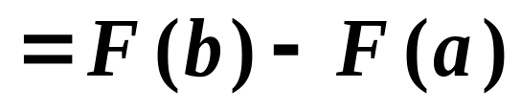
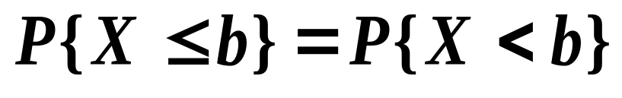
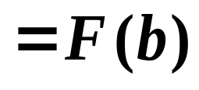
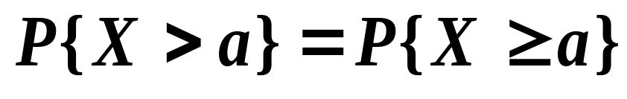
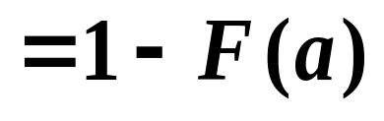
性质6 对于连续型随机变量,有
即连续型随机变量取值落在某一区间的概率与区间是开的是闭的无关.

Slide 9
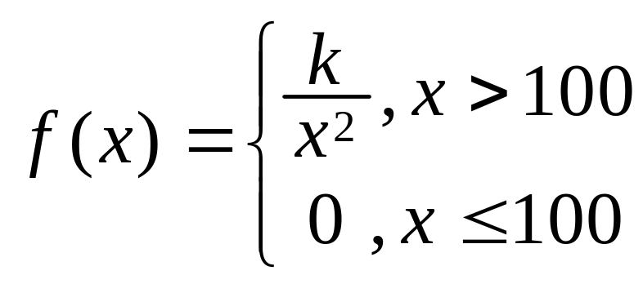
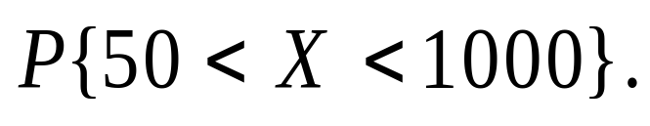
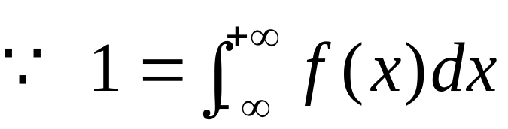
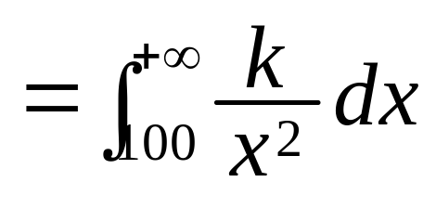
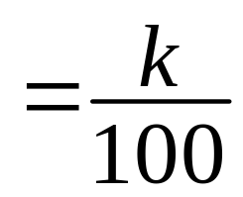
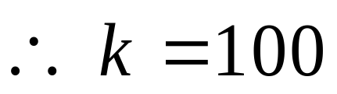
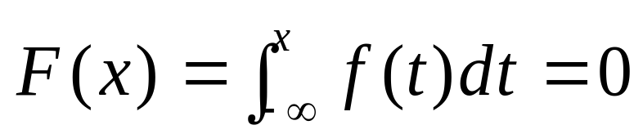
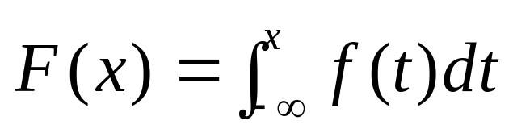
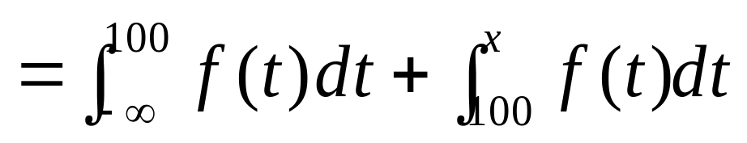
例3.1 设随机变量X的密度函数为
(1)确定常数k；
(2)求X的分布函数F(x);
(3)计算概率
解(1)
(2)
当x≤100时，
当x＞100时，

Slide 10
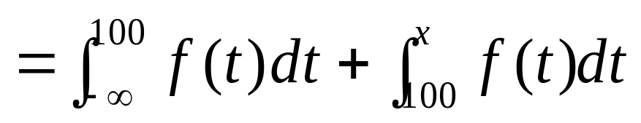
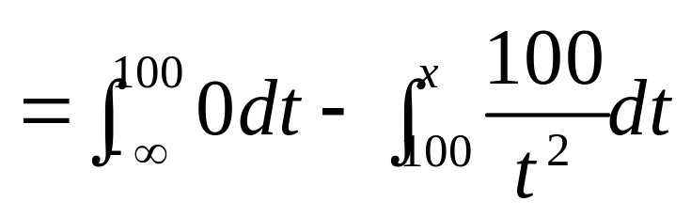
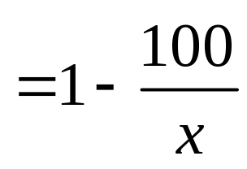






X的分布函数为
(3)
或者

Slide 11




例3.2 设随机变量X的分布函数为
求(1)系数A和B;(2)X落在(-1,1)内的概率;
(3)X的概率密度.
解 (1)由于
解得
可知
于是

Slide 12








(3) X的概率密度为

Slide 13









例3.3 设枪靶是一个半径为20厘米的圆盘,盘上有几个同心圆,射手击中靶上任一同心圆盘的概率与该圆盘的面积成正比,且射击都能中靶,记X表示弹着点与圆心的距离. 求(1)X的分布函数F(x);
(2)X的概率密度f(x)
(3)概率
X
解 (1)
当x＜0时，
当0≤x≤20时，
由题意
得

Slide 14











当x＞20时，
分布函数为
(2)概率密度为
其它

Slide 15






(3)
或

Slide 16










离散型
连续型
1.分布律
唯一
1.概率密度
不唯一
2.分布函数
2.分布函数
F(x)是单调不减且右连续的阶梯形函数
F(x)单调不减连续函数,
不一定为0

Slide 17
练习 P61. 11，12，13，14

Slide 18





练习1 设随机变量X的密度函数为
(1)确定常数k；
(2)求X的分布函数F(x);
(3)计算概率
解(1)

Slide 19







(2)求X的分布函数F(x)
(3)计算概率

Slide 20

练习2

